Slide 1


Представяне на добавките EULinksChecker
Христо Константинов, АПИС
FP7-ICT-2013-SME-DCA

Slide 2
Кратко представяне на EULinksChecker
Имплементация – няколко приложения, но една услуга:
  Инсталация на добавки, които се интегрират в най-популярните браузъри и текстови редактори:
    Internet Explorer, Mozilla Firefox и Google Chrome
    MS Word и OpenOffice Writer,
    плюс
    Уеб базирана услуга за PDF документи
Предназначение:
  Да подпомогнат юристите в процеса на редактиране, прелистване в браузър и преглеждане на документи чрез идентифициране и поставяне на линкове към актове от Правото на ЕС и термини от тезауруса EuroVoc, и
  Да предложат достъп до Европейското и националното законодателство и съдебна практика на базата на разпознатите правни цитати и термини

Slide 3
Основни функции на EULinksChecker
Функции на лентата с командни бутони и на менюто
  Проверка за линкове
  Изтриване на линкове
  Вмъкване на линк
  Изтриване на линкове в маркиран текст
  Съхраняве на текста в XML-файл
  Настройки
Прихванати функции за работа с текст на приложението
  Показване на подсказка при посочване на линк с мишката
  Кликване върху линк
Функции на контекстното меню
  Показване на списък с цитиращи / индексирани документи
  Генериране на правен цитат с библиографски данни

Slide 4
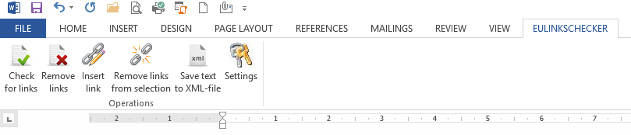
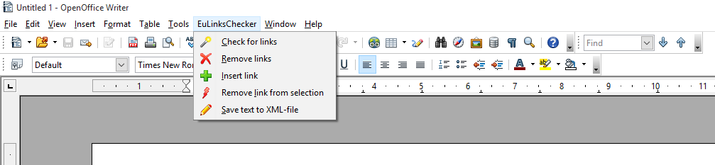
Функцията „Проверка за линкове“ (1)
В MS Word:
В Open Office Writer:

Slide 5
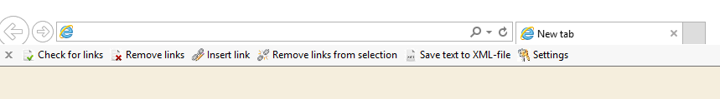
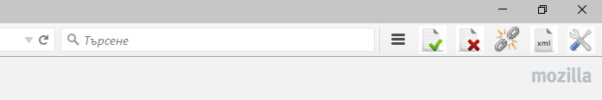
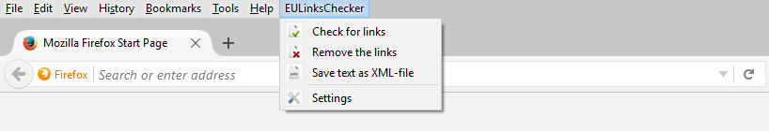
Функцията „Проверка за линкове“ (2)
В Internet Explorer:
В Mozilla Firefox:

Slide 6
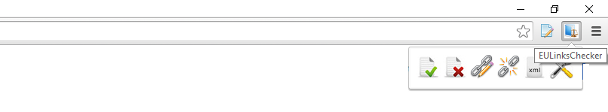
Функцията „Проверка за линкове“ (3)
In Google Chrome:
Описание на функцията:
  След потвърждение от потребителя, функцията разпознава езика на документа и изпраща текста до уеб услуга на Платформата за линкове EUCases
  Инструментите за разпознаване на линкове и термини идентифицират правните цитати към Правото на ЕС и термините от EuroVoc, съдържащи се в текста
  Информацията за разпознатите линкове и термини и техните позиции в текста се изпраща обратно към съответното приложение – добавка
  В резултат потребителят получава текст с оцветени и/или подчертани цитати и термини

Slide 7
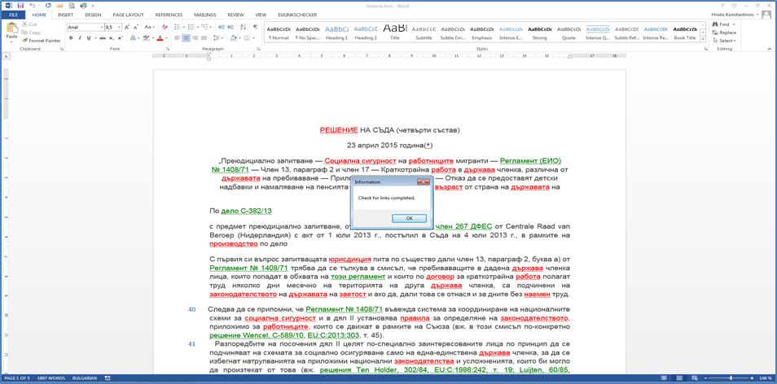
Пример за функцията „Проверка за линкове“

Slide 8
Описание на други функции на менюто (1)
Изтриване на линкове
  След потвърждение от потребителя, функцията изтрива оцветените и подчертани линкове и термини, разпознати с „Проверка за линкове“
Вмъкване на линк
  Преди да използва функцията, потребителят трябва да маркира текст. Функцията подканя потребителя да въведе URL адрес към външен инфомационен ресурс в интернет
  След въвеждането на адреса маркираният текст се оцветява и/или подчертава и се преобразува в линк към посочения ресурс
Изтриване на линкове в маркиран текст
  Преди да използва тази функция потребителят трябва да маркира текст, съдържащ линкове от типа правен цитат или термин. Функцията изтрива съдържащите се линкове в маркирания текст

Slide 9
Описание на други функции на менюто (2)
Съхраняване в XML-файл
  Когато използва тази функция, потребителят следва да въведе път към и име на файла, в който ще бъде съхранен експортираният текст
  След въвеждането, текстът на текущо отворения документ заедно с разпознатите правни цитати и термини (в случай че функцията „Проверка за линкове“ вече е била използвана) се изпраща до уеб услугата на Платформата за линкове EUCases
  Услугата препраща текста до инструментите на платформата за разпознаване на линкове и термини и до LT2XML конверторите
  Накрая, уеб услугата връща текста в формат Legal XML на съответната EULinksChecker добавка, която го записва във файл с посоченото от потребителя име и път към файла
Настройки
  Функцията позволява на потребителя да смени езика на интерфейса
  Интерфейсните езици са: български, английски, френски, немски и италиански

Slide 10
Прихванати функции за работа с текст на приложението
Показване на подсказка при посочване с мишката:
  EULinksChecker прихваща функцията “покажи подсказка при посочване с мишката” на хост приложението, когато потребителят премине с курсора на мишката над правен цитат, разпознат с функцията „Проверка за линкове“
  Добавката показва подсказка, съдържаща:
    Текста на цитираната правна норма, или
    Библиографски данни за цитирания правен акт, или
    Линк към URL адреса на цитирания правен акт в портала EUR-Lex (в случай че документът не се съдържа в Платформата за линкове EUCases)
Кликване върху линк:
  EULinksChecker прихваща функцията “кликване върху линк” на хост приложението, когато потребителят кликне върху правен цитат или термин, разпознат с функцията „Проверка за линкове“
  Ако кликването е върху правен цитат, се отваря страница в браузъра по подразбиране на потребителя, съдържаща текста на цитирания акт в EUR-Lex
  Ако кликването е върху термин от EuroVoc, отворената уеб страница съдържа списък с всички документи, индексирани с този термин

Slide 11
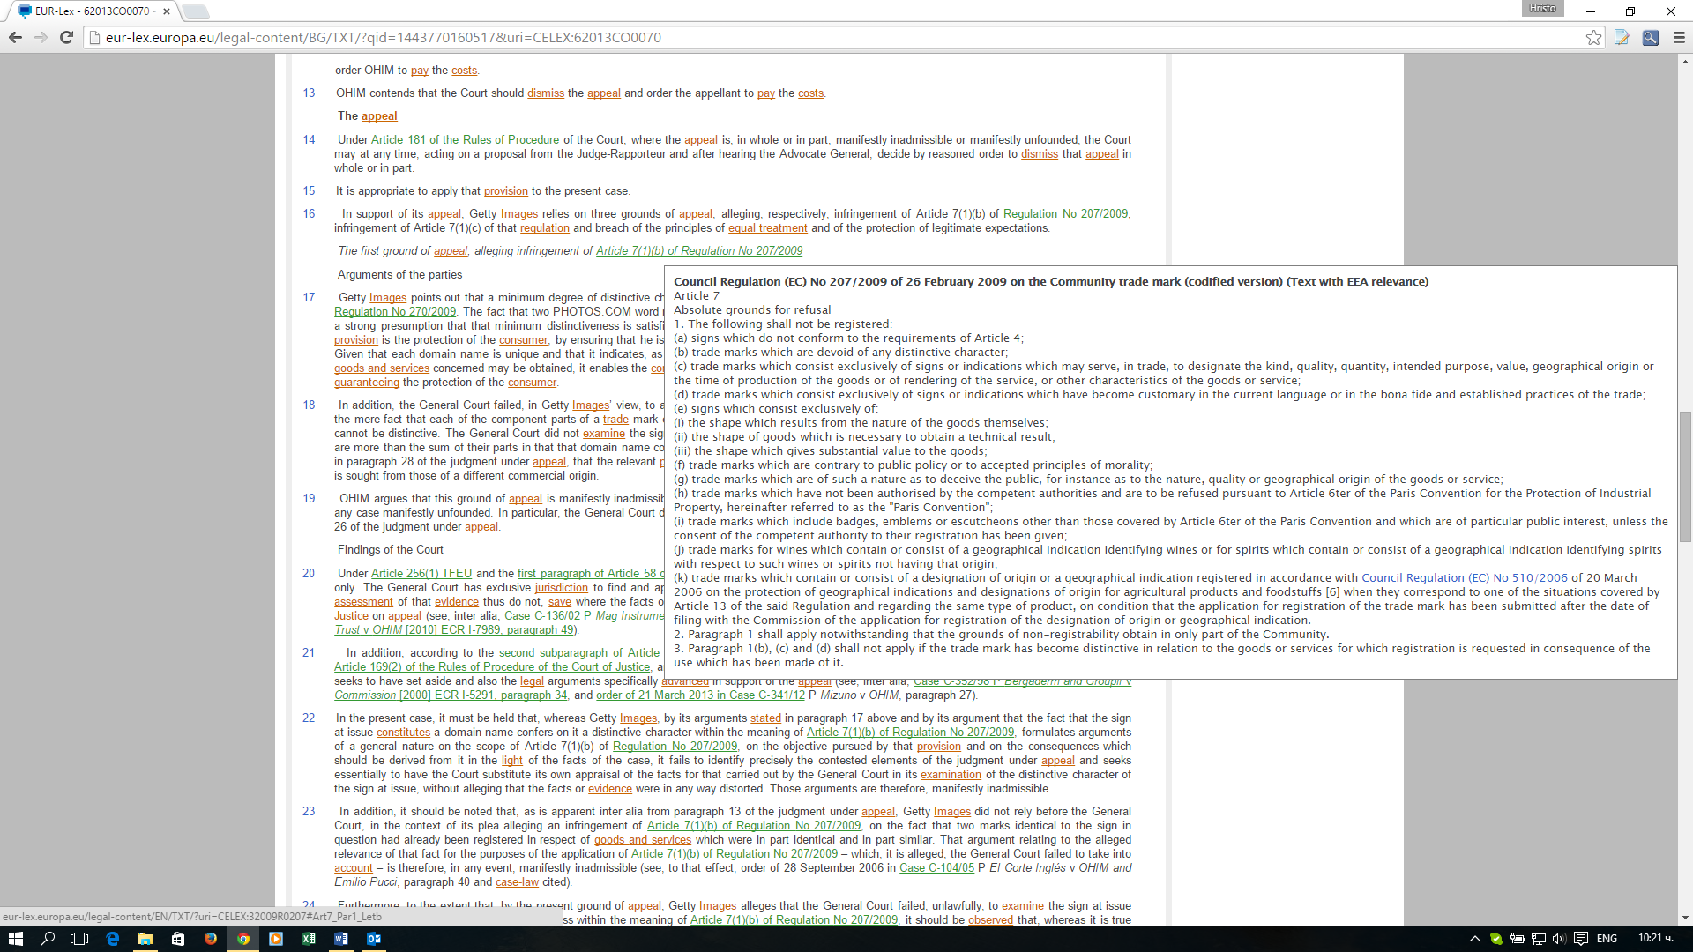
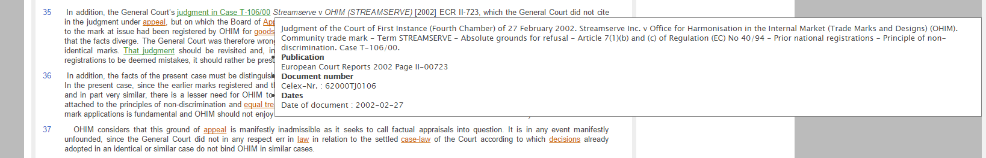
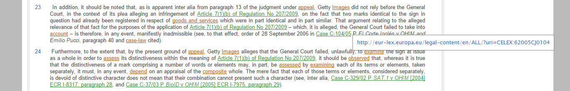
Примери за прихванатите функции за работа с текст на приложението

Slide 12
Функции на контекстното меню

Slide 13
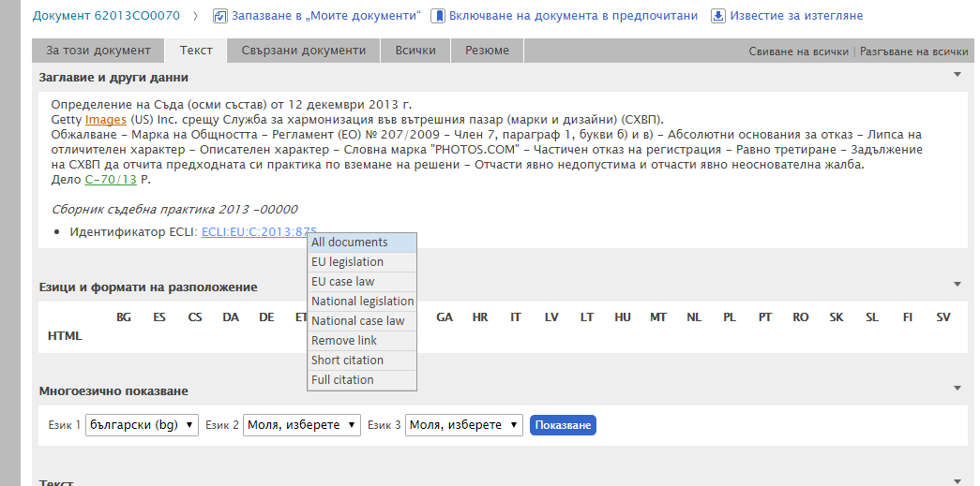
Пример за функциите на контекстното меню

Slide 14
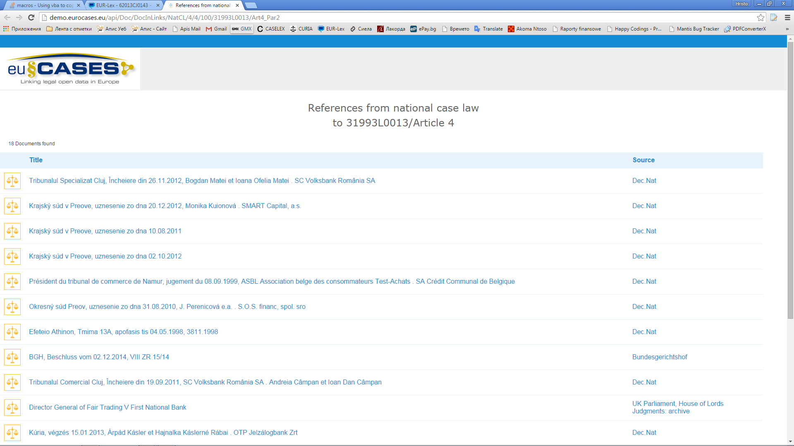
Пример за списък с цитиращи документи
Линк към текста на документа в Платформата за линкове EUCases
Линк към текста на документа на сайта на източника

Slide 15
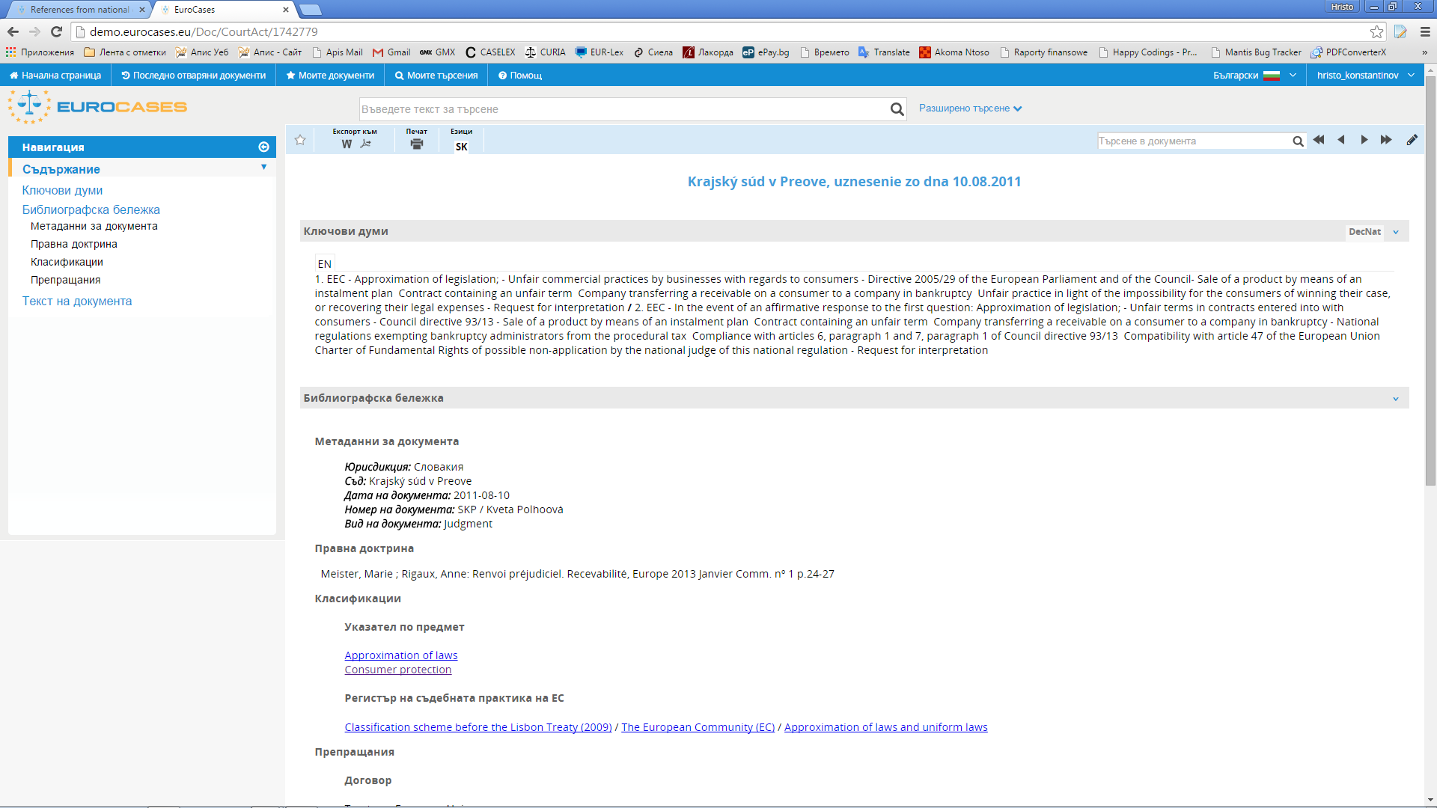
Пример за текст на цитиран документ, предоставян от уеб услугата EUCases

Slide 16
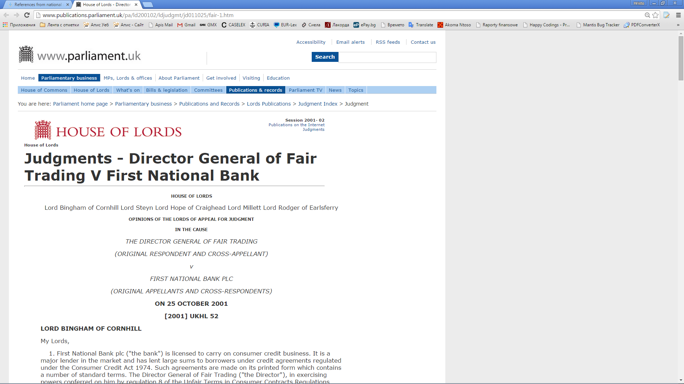
Пример за текст на цитиран документ на сайта на източника

Slide 17
Функцията „Генериране на правен цитат“
Описание:
  Функциите “Кратък цитат” и “Пълен цитат” подпомагат потребителя да цитира точно правните актове на ЕС и решенията на Съда на ЕС в документите, които съставя
  Те връщат в кратък или подробен формат текст, посочващ данните за официалната публикация на съответния документ от Правото на ЕС (нормативен акт или решение на Съда на ЕС), така че потребителят да може да копира препратката и да я използва в свой документ
Кратък цитат
  Функцията „Кратък цитат“ връща текстова препратка единствено към официалния източник на публикацията
Пълен цитат
  Функцията „Пълен цитат“ връща пълното заглавие на правния акт и текстова препратка към официалния източник на публикацията

Slide 18
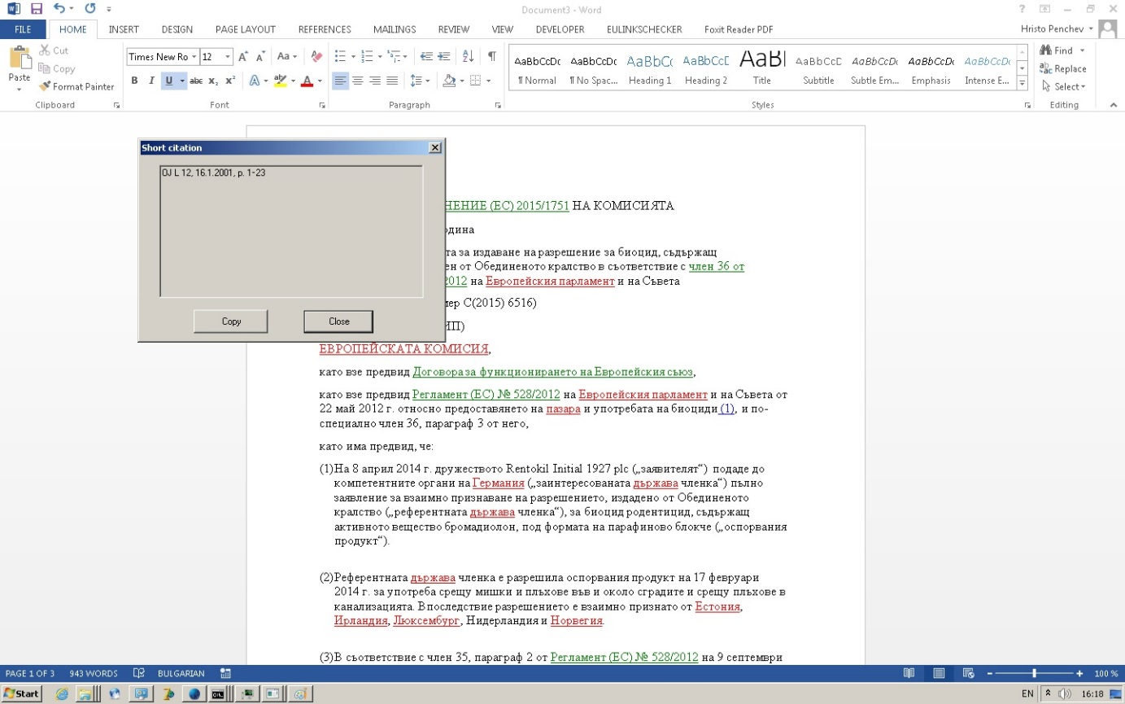
Пример за функцията „Кратък цитат“

Slide 19
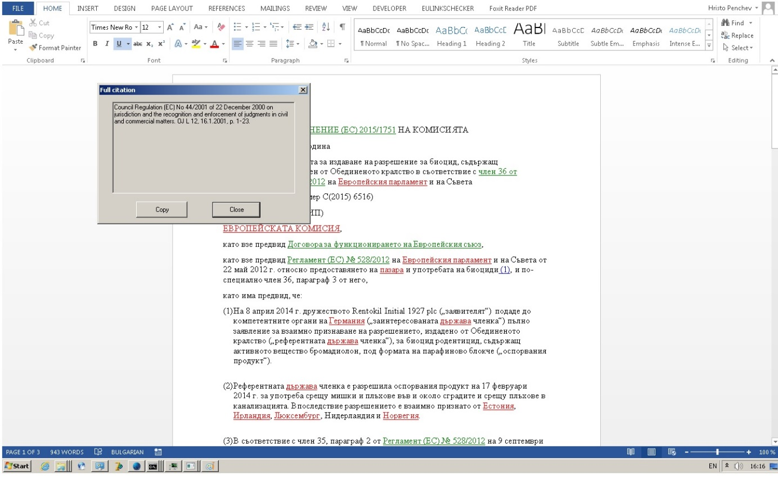
Пример за функцията „Пълен цитат“

Slide 20
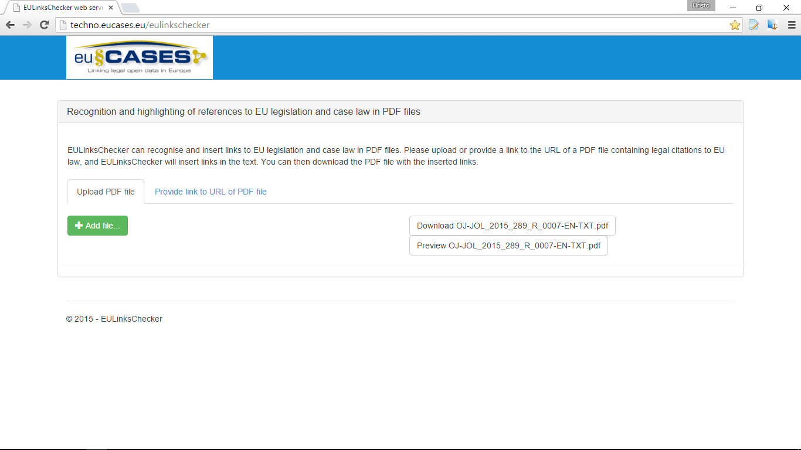
Уеб услуга за PDF документи

